Slide 1




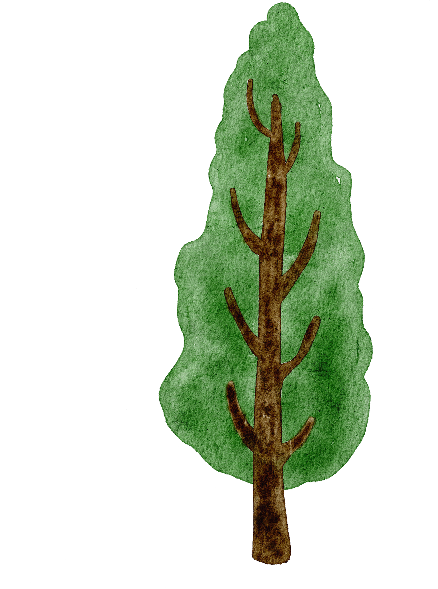


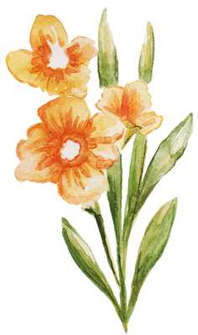
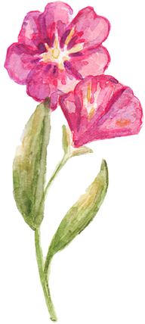

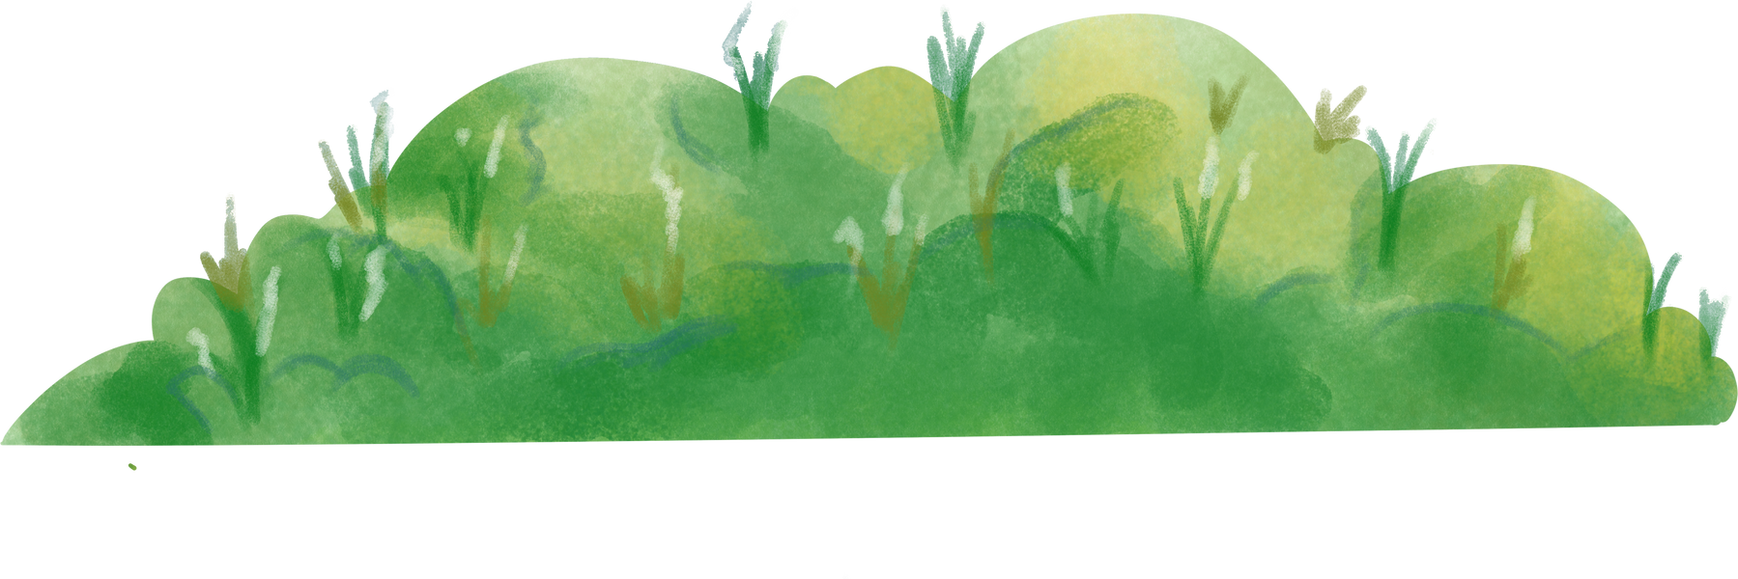
ỦY BAN NHÂN DÂN QUẬN LONG BIÊN
TRƯỜNG MẦM NON BAN MAI XANH
LĨNH VỰC PHÁT TRIỂN NGÔN NGỮ
NDTT: Nghe hát “Quà 8/3”
VĐTN: Gió thổi cây nghiêng
Lớp: Nhà trẻ D1

Slide 2

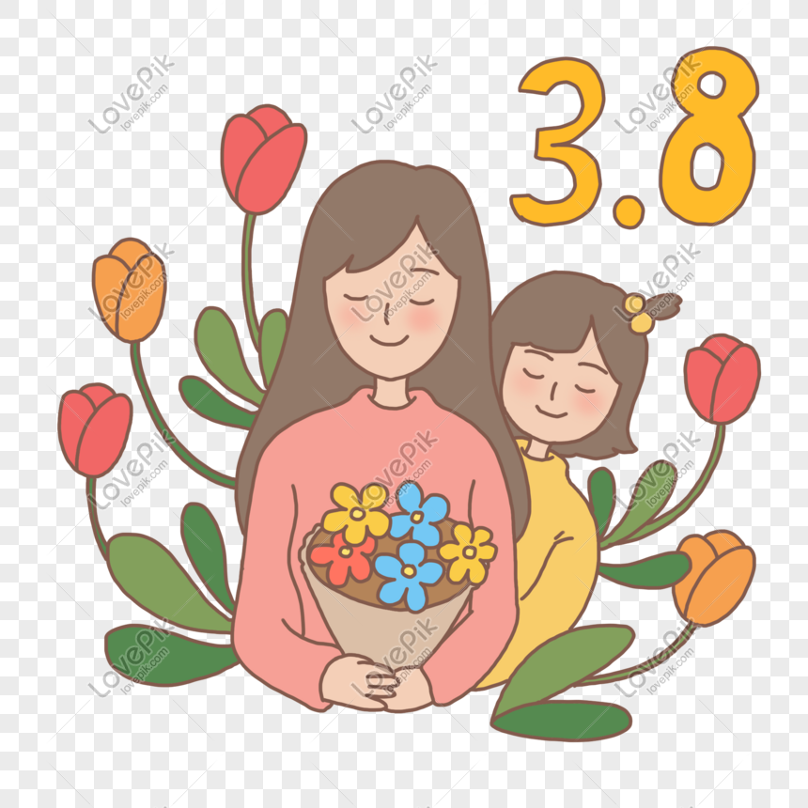
Cho trẻ quan sát hình ảnh

Slide 3

Cô hát lần 1: Không nhạc
- Hỏi trẻ tên bài hát?
- Tên tác giả?

Slide 4
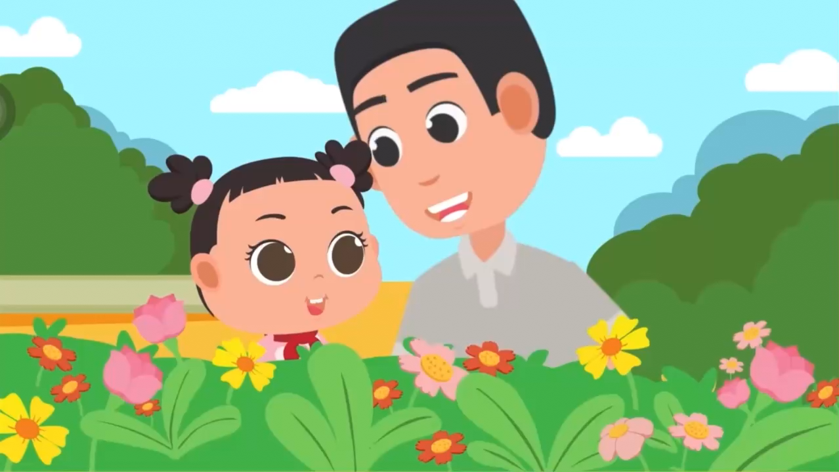
Cô hát lần 2: Kết hợp với nhạc
- Hỏi trẻ tên bài hát?
- Tên tác giả?

Slide 5

Bài hát hoa 8/3

Slide 6

VĐTN: Gió thổi cây nghiêng

Slide 7


